Slide 1
ESTRATEGIA EDUCACION
SOCIOEMOCIONAL
SEGUNDO GRADO
TEMA: DESARROLLO DE LAS HABILIDADES
SOCIOEMOCIONALES: LA RESILIENCIA

Slide 2
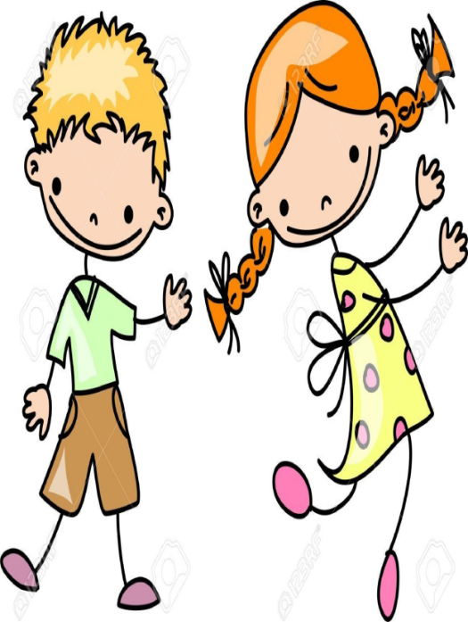
PROPOSITO | ACTIVIDADES Semana del 24 al 28 de Mayo | RECURSOS DE APOYO
Armar frases motivadoras y que generen confianza entre los niños. Algunas de estas frases pueden ser: | Actividad : Rompecabezas de Frases *Escribir algunas frases motivadoras en tiras de papel. *Señalar en cada tira una línea de recorte. *Cada alumno una vez que tenga sus tiras de frases ( copeadas o impresas )les dará una lectura *Luego recortara cada frase por las líneas indicadas *Colocaran las tiras en una mesa o piso con la parte escrita hacia abajo. *Jugara con sus padres, hermanitos, etc *Por turnos irán tomando piezas para formar cada frase correctamente. *Cada frase armada será pegada en la pared. *Una vez armadas las frases darán lectura en voz alta a cada una *Eligen en familia una de las frases, el niño (la niña) la escribirá en una hoja en blanco y realizara un dibujo que la represente o pegara recortes de imágenes. *Compartirá su frase al grupo en un video, acerca del porque eligió esa frase, como la pone en practica en su vida diaria. “Confío en la ayuda que me dan mis compañeros” “Escucho siempre a mis amigos” “Jugamos a juegos donde todos podemos participar” “En la casa nos divertimos todos juntos” . | Hojas de papel Lapiceras o marcadores Tijeras Cinta adhesiva Colores Recortes de imágenes

Slide 3
FICHA DESCRIPTIVA INDIVIDUAL
Nombre del alumno: Ramón García Ponce Grado: segundo Grupo: A Escuela: José Santos Valdez Nivel de comunicación y participación: Intermitente
Fortalezas (logros alcanzados) | Áreas de mejora (dificultades que se observan)
Tiene una lectura medianamente fluida. Su escritura avanzo de SA a Alfabética. Resuelve sumas y restas de dos cifras. Se encuentra en Desarrollo en calculo mental. | Requiere apoyo en la lectura para mejorar su fluidez, precisión y manejo adecuado de la voz. Mejorar su escritura y redacción de textos al utilizar los signos de puntuación y las reglas de acentuación. Requiere mejorar el propósito comunicativo en la producción de textos escritos. Identificar operaciones matemáticas en la resolución de problemas Entrega de evidencias en tiempo .
Recomendaciones para su consideración en el próximo ciclo escolar
Proponer actividades en casa para fomentar la practica constante de la lectura y producción de textos libres con diferentes propósitos comunicativos. Consolidar el uso de signos de puntuación en la producción de textos. Actividades y estrategias orientadas a la resolución de problemas matemáticos. El alumno requiere de mayor atención en casa.
Recomendaciones para las familias
*Establecer un compromiso real y efectivo en el apoyo en casa.
Opiniones de mejora de la familia y del alumno

